Slide 1

ביטויים מצוירים
בנושא אור

Slide 2
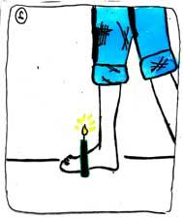

Slide 3
נר לרגליו -
אמונה בדבר שאתה עושה,
עיקרון לפיו אדם נוהג
וממנו לא זז.

Slide 4
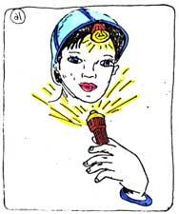

Slide 5
אורו פניו- פנים מאירות –
גילה יחס של רצון ושמחה.

Slide 6
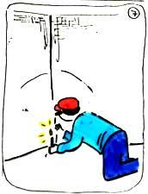

Slide 7
מחפש בנרות -
מחפש בהקפדה יתרה,
השתדל למצוא דבר.

Slide 8
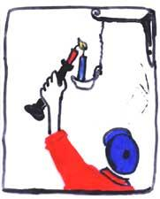

Slide 9
כמדליק מנר לנר - משל למי שעושה טובה לאחרים ואינו מפסיד דבר,
זה נהנה וזה לא חסר.

Slide 10
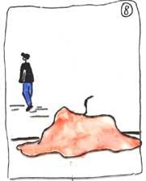

Slide 11
דעך נרו - באה עליו צרה.

Slide 12
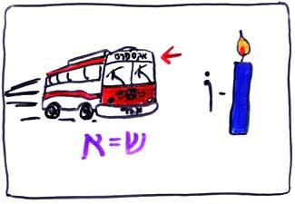

Slide 13
נרו יאיר - דיבור של כבוד וברכה לאדם חי, מוסיפים אותו ליד הזכרת שמו.

Slide 14
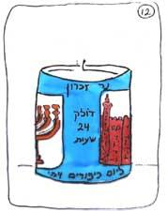

Slide 15
נר נשמה - נר שמדליקים להזכרת נשמתו של אדם שנפטר.

Slide 16
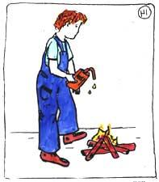

Slide 17
הוסיף שמן למדורה -
הוסיף כעס ורוגז.

